Slide 1
1조
배달의 민족 Clone Site 제작
2022. 09. 15.
문경률, 유지선, 장준혁, 한희건

Slide 2


목차
A table of contents
1
프로젝트 개발 개요
2
데이터 관계도
3
프로젝트 구조
4
코드 및 기능 설명
5
참고 자료

Slide 3
1
프로젝트 개요
개발 환경 및 일정

Slide 4





1
프로젝트 개요
개발 환경
Java Development Kit 11
Spring Tool Suite 4.15.3
Database Oracle 11g
Boot Version : 2.6.11
Server
Boot Type

Slide 5
1
프로젝트 개요
개발 일정
SUN | MON | TUE | WED | THU | FRI | SAT
 |  | 08/16 | 08/17 | 08/18 | 08/19 | 08/20
08/21 | 08/22 | 08/23 | 08/24 | 08/25 | 08/26 | 08/27
08/28 | 08/29 홈/UI | 08/30 회원가입/로그인 | 08/31 가게/메뉴목록 | 09/01 찜/리뷰 | 09/02 1차 점검 | 09/03 관리자 페이지
09/04 보안 적용 | 09/05 데이터베이스 적용 | 09/06 데이터베이스 적용 | 09/07 2차 점검 | 09/08 3차 점검
주제 선정 및 개발환경 설정
데이터 관계도 설정
프로젝트 진행
오류 수정
최종 확인

Slide 6
2
데이터 관계도
USECASE 및 데이터베이스 ERD

Slide 7
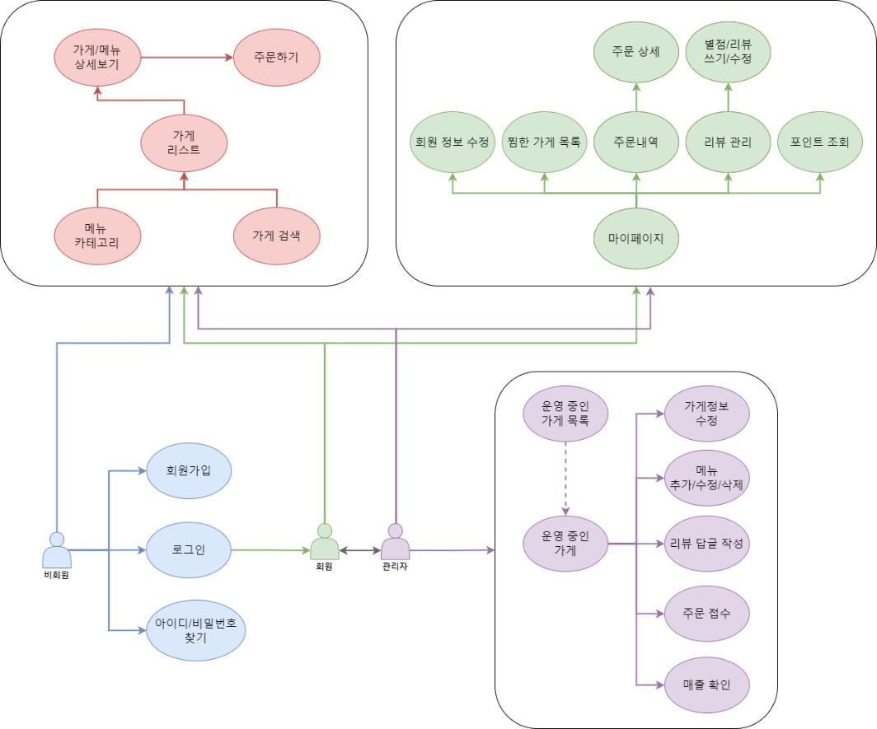
2
데이터 관계도
USECASE

Slide 8
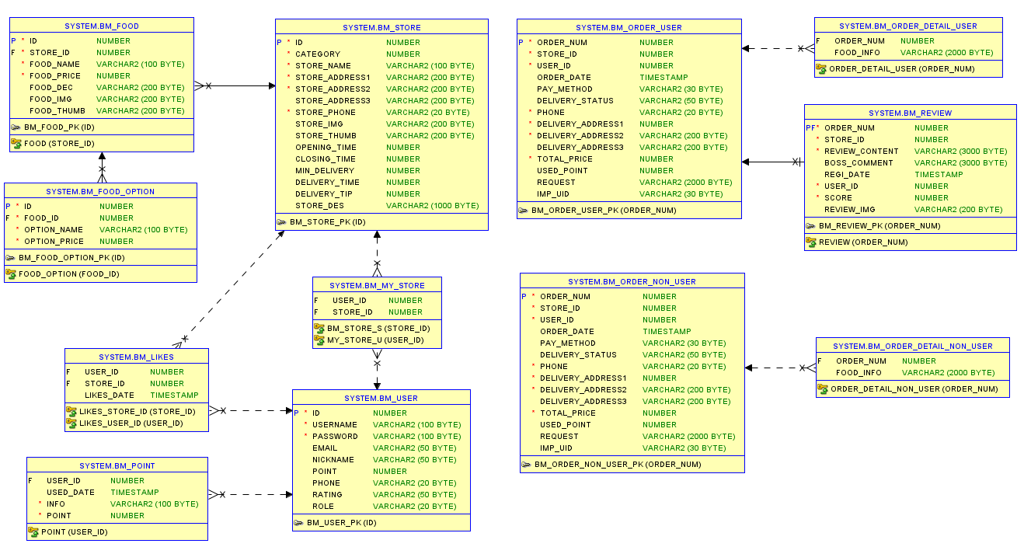
2
데이터 관계도
데이터베이스 ERD

Slide 9
3
프로젝트 구조
프로젝트 구조도 및 API URI경로

Slide 10
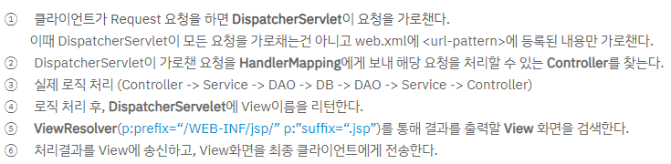
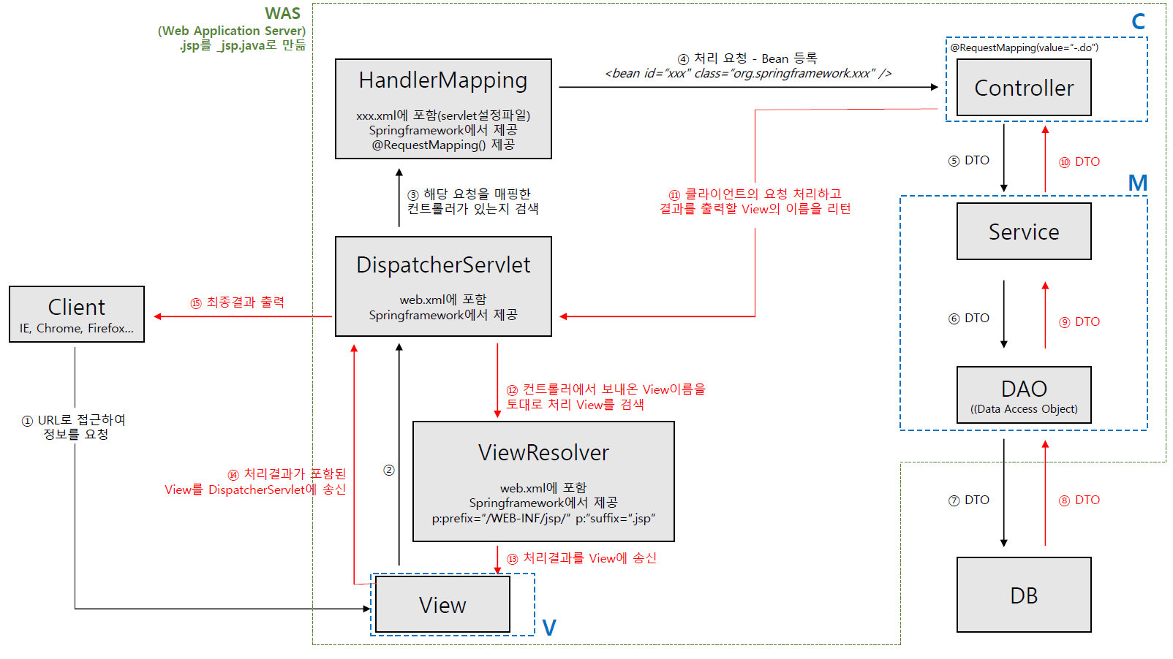
3
프로젝트 구조
Spring MVC 구조

Slide 11
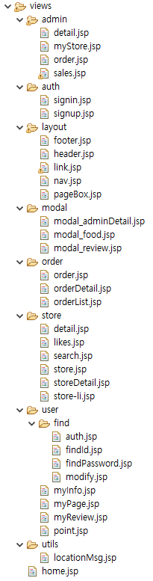
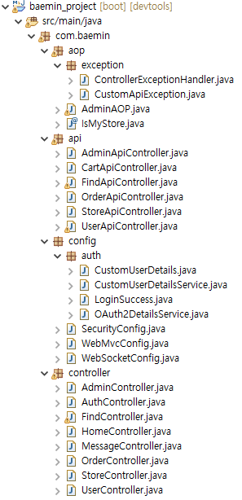
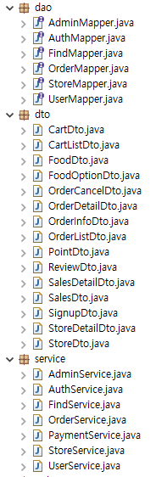
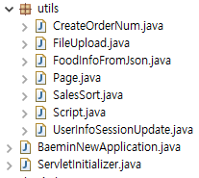
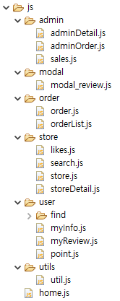
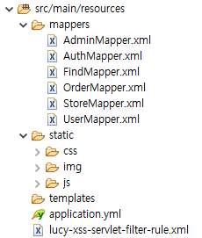
3
프로젝트 구조
프로젝트 구조도

Slide 12
3
프로젝트 구조
API URI 경로
https://documenter.getpostman.com/view/22955425/VV4xuvry

Slide 13
4
코드 및 기능 설명
- 배달의 민족

Slide 14
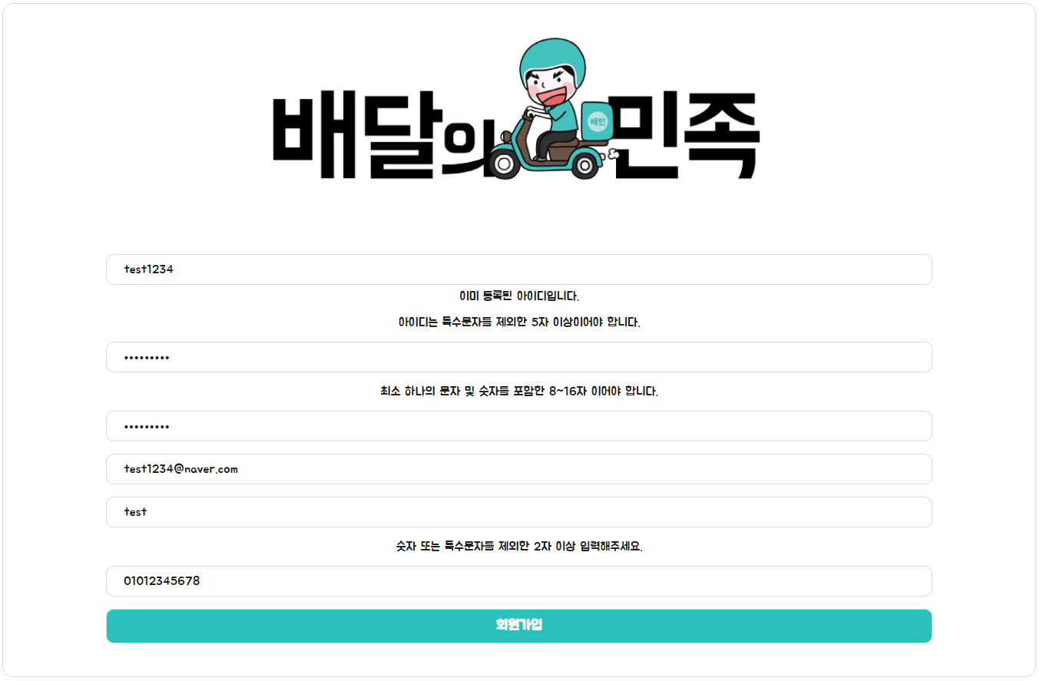
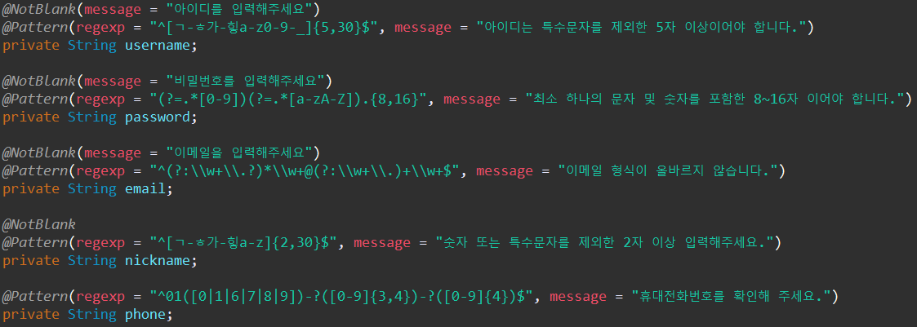
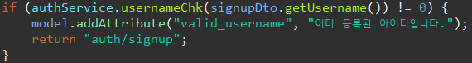
4
코드 및 기능 설명
회원가입 / 로그인
1. 회원가입 페이지
유효성 검사를 하기 위해 Validation을 적용하여
@Pattern 어노테이션을 통해 데이터 검증
등록된 아이디로 가입할 경우 키 값에 오류메시지 저장

Slide 15
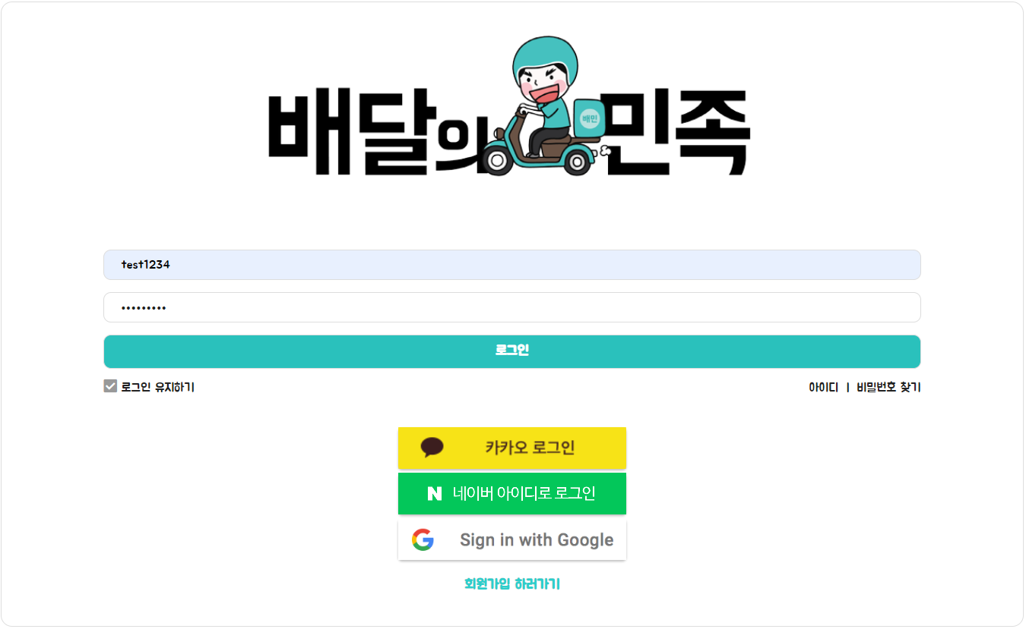
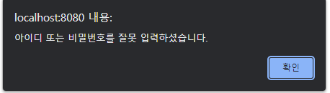
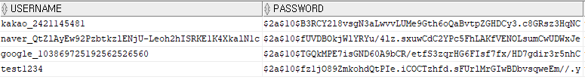
4
코드 및 기능 설명
회원가입 / 로그인
2. 로그인 페이지
로그인 실패 시 에러 메시지 출력
Spring Security를 적용하여 비밀번호 암호화
OAuth를 이용하여 소셜 로그인 구현

Slide 16
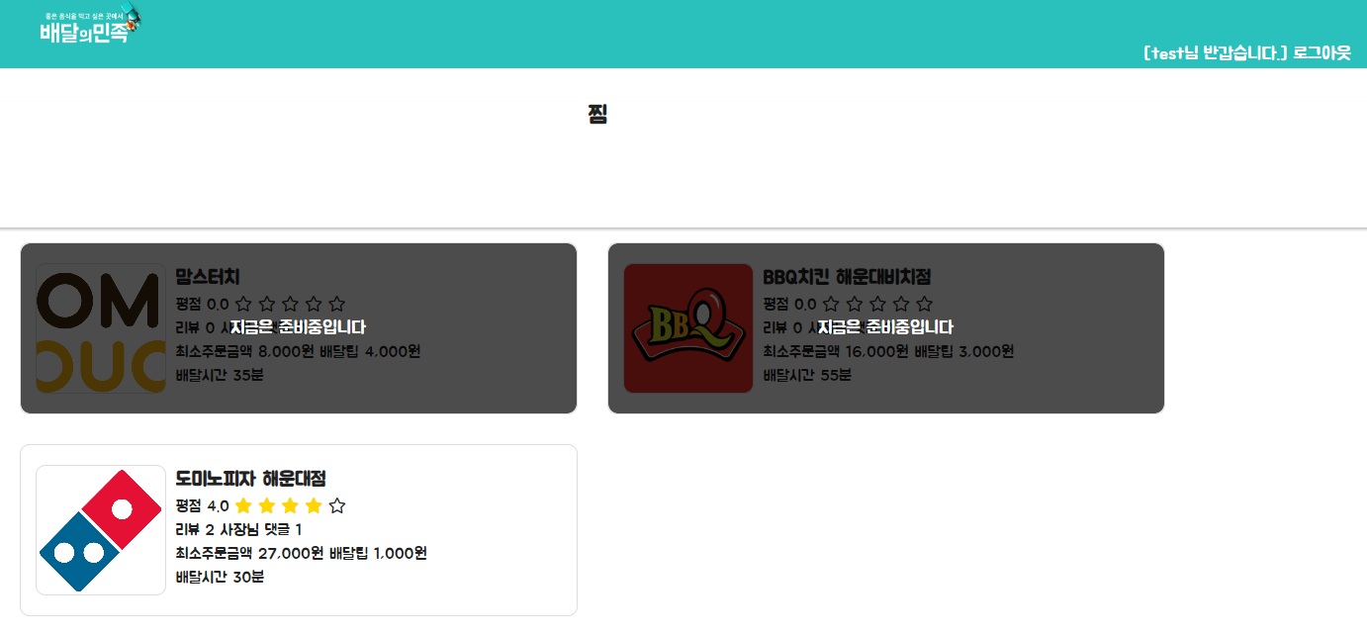
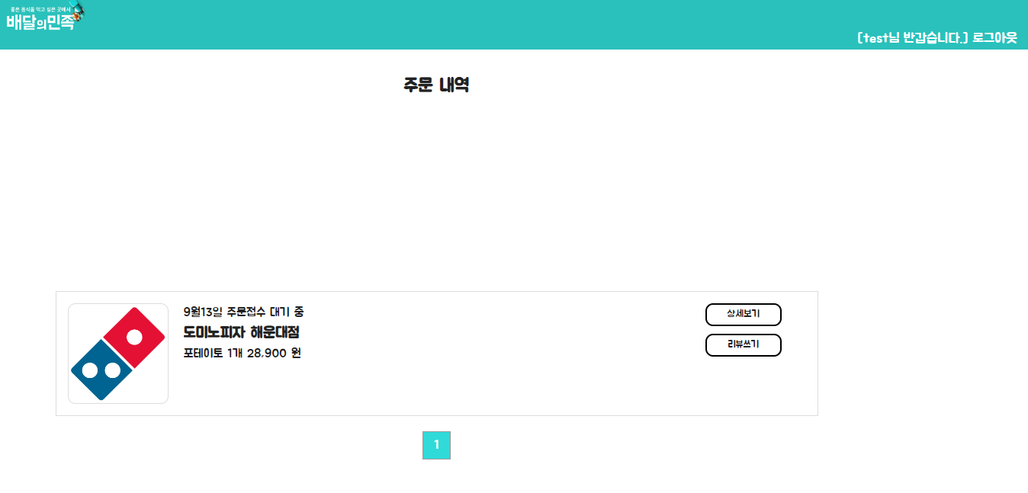
4
코드 및 기능 설명
회원가입 / 로그인
2. 로그인 페이지
로그인 시 찜한 가게 목록과 주문 내역 확인 가능

Slide 17
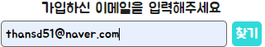
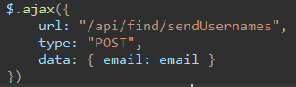
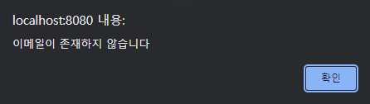
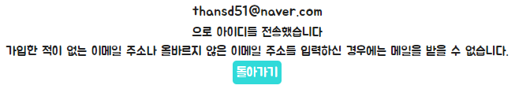
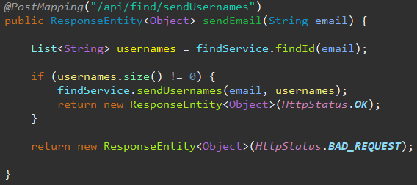
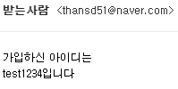
4
코드 및 기능 설명
아이디/비밀번호 찾기
1. 아이디 찾기
가입한 이메일이 없을 경우

Slide 18
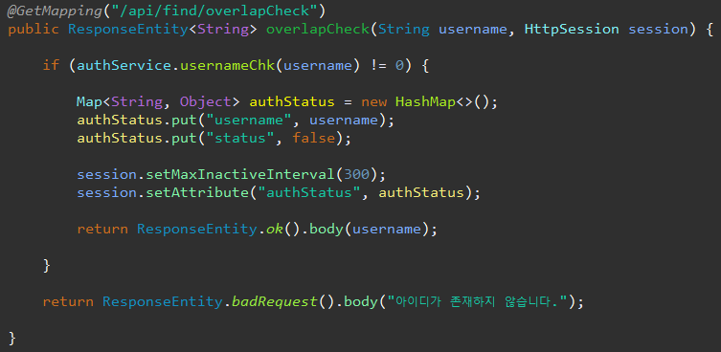
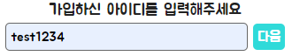
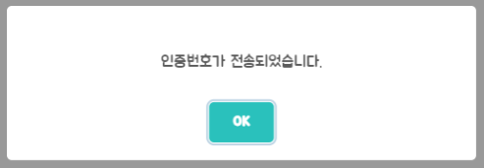
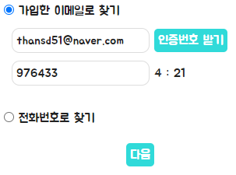
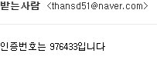
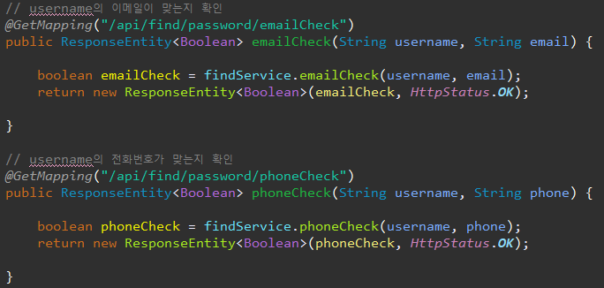
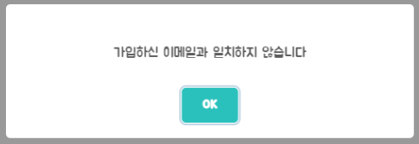
4
코드 및 기능 설명
아이디/비밀번호 찾기
2. 비밀번호 찾기
가입한 이메일과 다를 경우

Slide 19
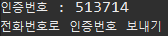
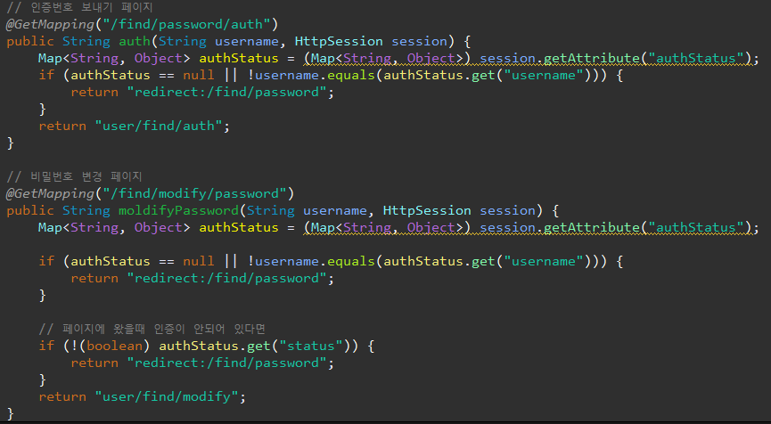
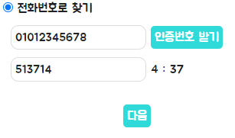
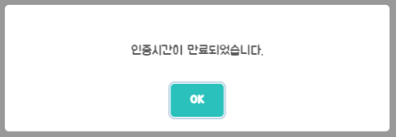
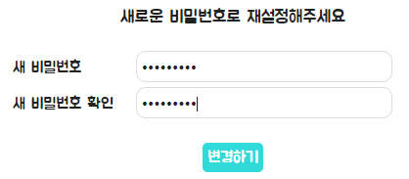
4
코드 및 기능 설명
아이디/비밀번호 찾기
2. 비밀번호 찾기
문자 인증 API 유료로 콘솔로 대처
인증 시간 만료 시

Slide 20
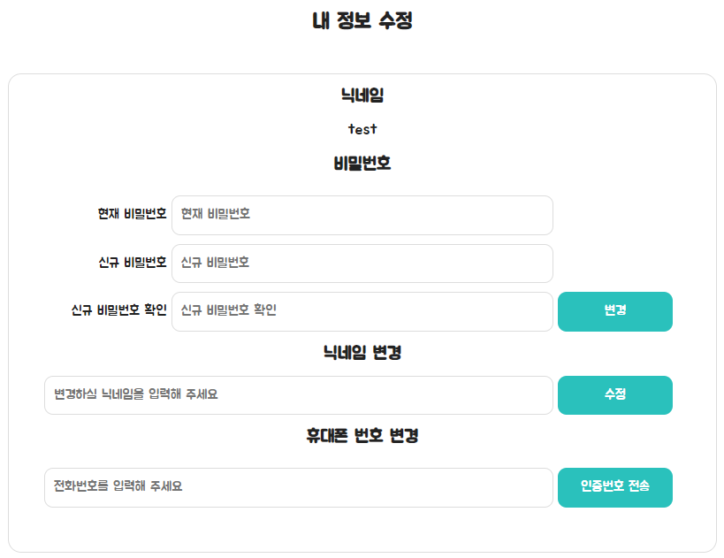
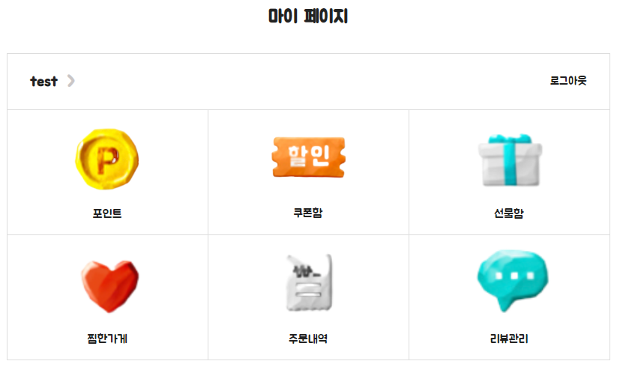
4
코드 및 기능 설명
회원정보 수정
1. 회원정보 수정
아이디를 제외한 정보 수정 가능

Slide 21
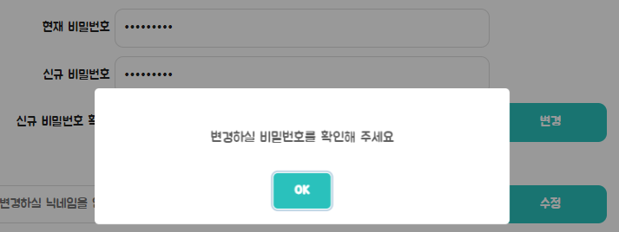
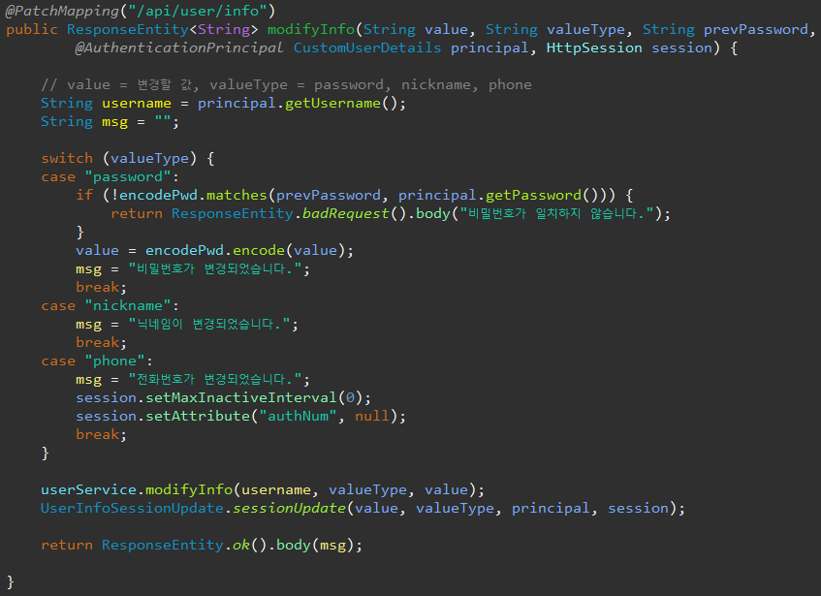
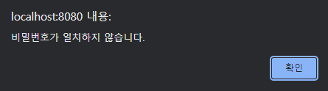
4
코드 및 기능 설명
회원정보 수정
1. 회원정보 수정-비밀번호 변경
변경할 비밀번호와 확인 값이 다를 경우
현재 비밀번호가 에러 메시지 출력

Slide 22
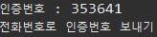
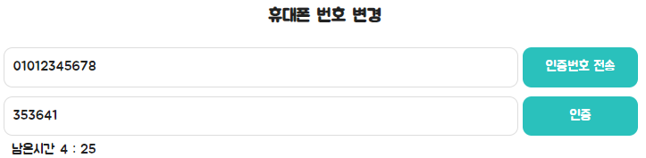
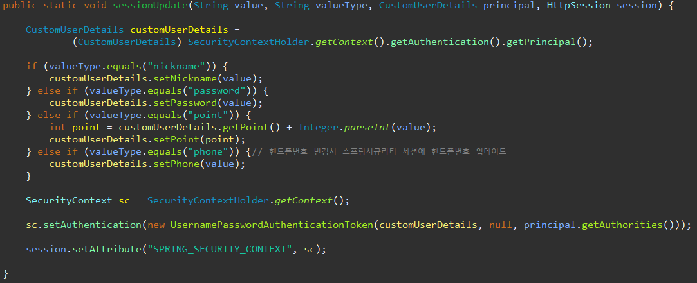
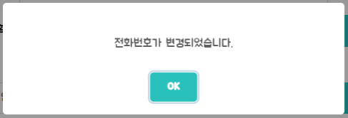
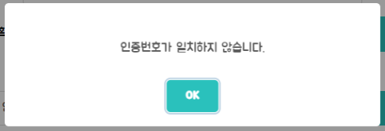
4
코드 및 기능 설명
회원정보 수정
1. 회원정보 수정-전화번호 변경
기존 전화번호로 인증번호 수신
변경할 전화번호 입력
인증번호가 다를 경우

Slide 23
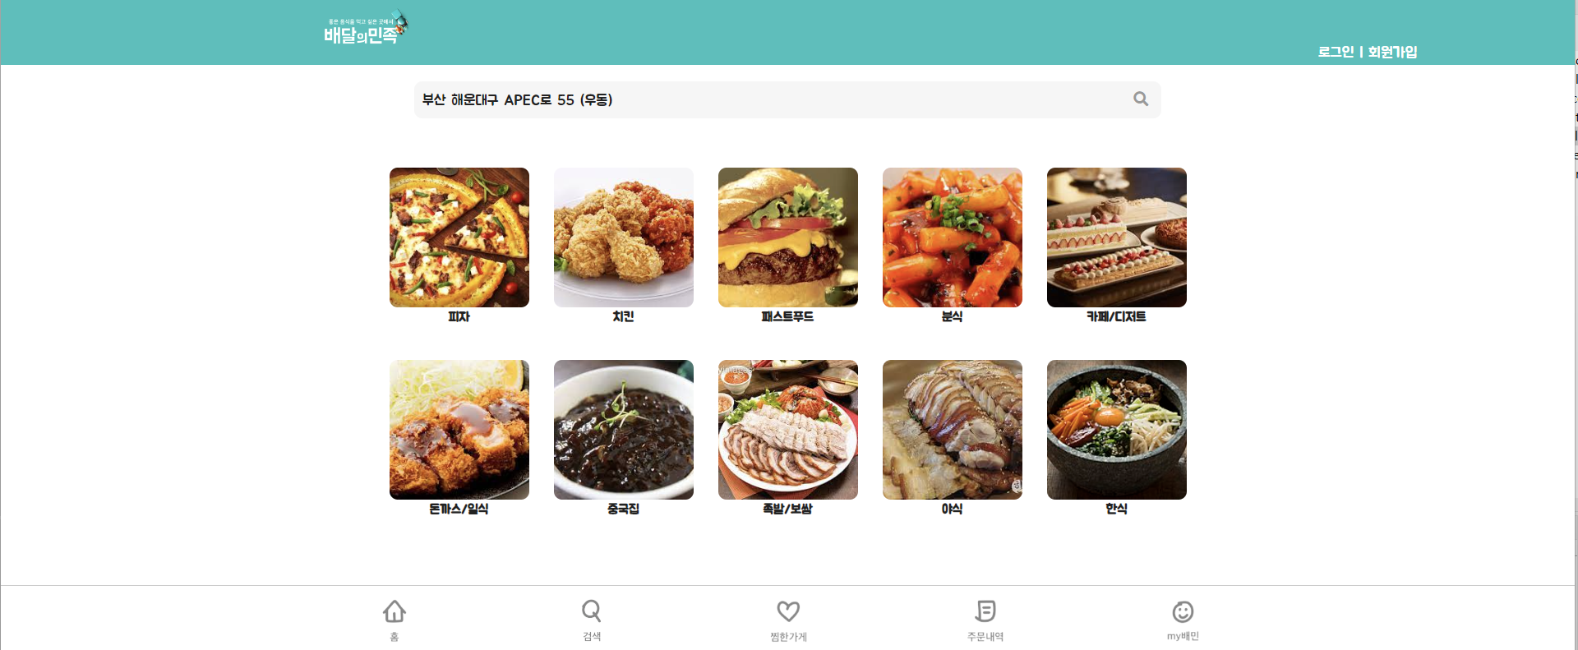
4
코드 및 기능 설명
가게 검색 / 카테고리

Slide 24
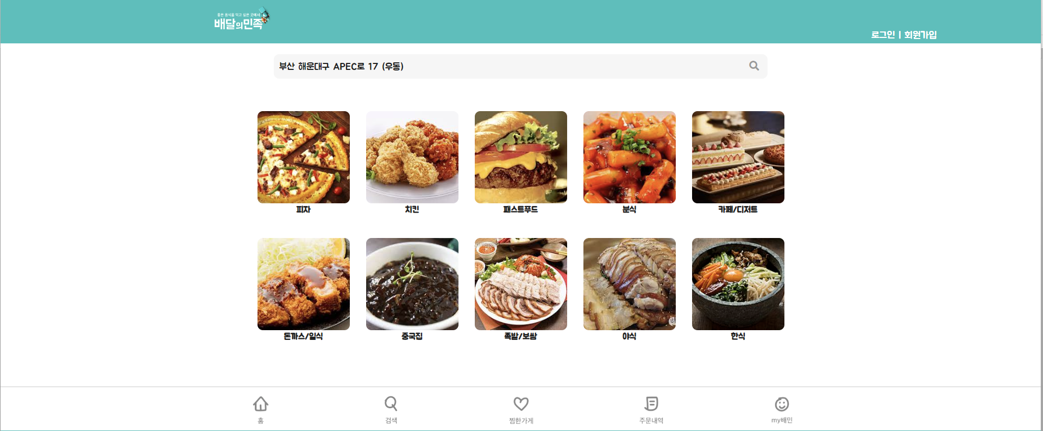
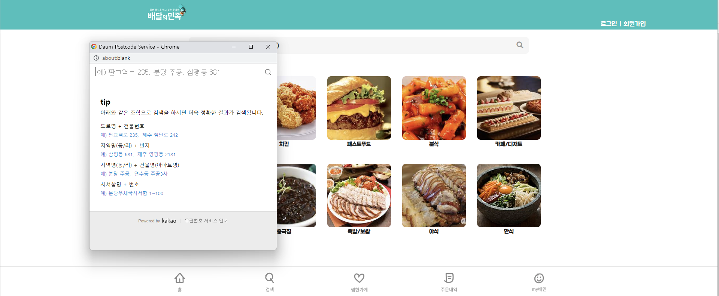
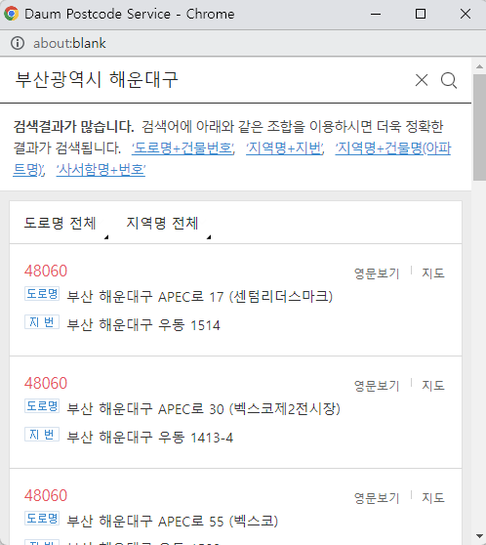
4
코드 및 기능 설명
가게 검색 / 카테고리

Slide 25



4
코드 및 기능 설명
가게 리스트

Slide 26


4
코드 및 기능 설명
가게 리스트

Slide 27

4
코드 및 기능 설명
가게 리스트

Slide 28
4
코드 및 기능 설명
가게 / 메뉴 상세보기

Slide 29






4
코드 및 기능 설명
가게 / 메뉴 상세보기

Slide 30



4
코드 및 기능 설명
가게 / 메뉴 상세보기
< DTO >
Notes:
앞서 설명한 바와 같이 springboot는 mvc 패턴을 따릅니다. 다음과 같은 흐름으로 매장, 메뉴 상세보기 페이지 코드에 대해 설명하도록 하겠습니다.

Slide 31


4
코드 및 기능 설명
가게 / 메뉴 상세보기
< Controller >
< Service >
DTO
Notes:
앞서 설명한 바와 같이 springboot는 mvc 패턴을 따릅니다. 다음과 같은 흐름으로 매장, 메뉴 상세보기 페이지 코드에 대해 설명하도록 하겠습니다.

Slide 32

4
코드 및 기능 설명
가게 / 메뉴 상세보기
< Service >
< DAO >
DTO
Notes:
앞서 설명한 바와 같이 springboot는 mvc 패턴을 따릅니다. 다음과 같은 흐름으로 매장, 메뉴 상세보기 페이지 코드에 대해 설명하도록 하겠습니다.

Slide 33

4
코드 및 기능 설명
가게 / 메뉴 상세보기
< Mapper >
< DAO >
< Mapper >
DTO
Notes:
앞서 설명한 바와 같이 springboot는 mvc 패턴을 따릅니다. 다음과 같은 흐름으로 매장, 메뉴 상세보기 페이지 코드에 대해 설명하도록 하겠습니다.

Slide 34

4
코드 및 기능 설명
주문하기

Slide 35








Slide 36

4
코드 및 기능 설명
찜한 가게 보기

Slide 37

4
코드 및 기능 설명
찜한 가게 보기

Slide 38

4
코드 및 기능 설명
찜한 가게 보기

Slide 39
4
코드 및 기능 설명
주문내역 보기

Slide 40


4
코드 및 기능 설명
주문내역 보기

Slide 41

4
코드 및 기능 설명
주문 상세보기

Slide 42



4
코드 및 기능 설명
리뷰 작성/수정하기
Controller
DTO

Slide 43




4
코드 및 기능 설명
리뷰 작성/수정하기
Service
DAO

Slide 44


4
코드 및 기능 설명
리뷰 작성/수정하기
Mapper(리뷰 작성)
Mapper(리뷰 수정)

Slide 45




4
코드 및 기능 설명
리뷰 작성/수정하기
: 차이점

Slide 46


4
코드 및 기능 설명
리뷰 작성/수정하기
리뷰 작성
리뷰 수정

Slide 47


4
코드 및 기능 설명
리뷰 작성/수정하기

Slide 48
4
코드 및 기능 설명
포인트 조회하기

Slide 49

4
코드 및 기능 설명
포인트 조회하기

Slide 50

4
코드 및 기능 설명
포인트 조회하기

Slide 51



4
코드 및 기능 소개
관리자 계정 접속 시
관리자 계정 접속 시 버튼 생성
Notes:
관리자 계정으로 접속시 role 값을 비교하여 admin 인 경우 관리자 메뉴 버튼을 생성해줍니다.
버튼을 클릭하면 관리자 네비게이션 바가 나오며 관리자 페이지로 이동할 수 있습니다.

Slide 52

4
코드 및 기능 소개
운영중인 가게 목록 / 메뉴 추가 / 수정
Notes:
운영중인 가게로 들어가기 전 mystore를 실행하여 ProceedingJoinPoint객체의 getArgs() 메서드로 파라미터를 가져옵니다
파라미터의 첫번째 값인 args[0]을 체크하고 isMyStore() 메서드를 실행해 내 계정에 등록된 가게인지 검사 후 통과한다면 j.proceed()를 반환해 해당 페이지에 접근할 수 있게합니다
그러면 관리자의 아이디에 입력되어 있는 가게 정보들을 view 에 뿌려주게 됩니다.
미스터피자로 들어가보겠습니다.
관리자로 접속하면 메뉴추가,가게정보 수정, 메뉴 삭제 버튼이 생성되며 기능을 하나씩 살펴보겠습니다.

Slide 53




4
코드 및 기능 소개
운영중인 가게 목록 / 메뉴 추가 / 수정
Notes:
운영중인 가게로 들어가기 전 mystore를 실행하여 ProceedingJoinPoint객체의 getArgs() 메서드로 파라미터를 가져옵니다
파라미터의 첫번째 값인 args[0]을 체크하고 isMyStore() 메서드를 실행해 내 계정에 등록된 가게인지 검사 후 통과한다면 j.proceed()를 반환해 해당 페이지에 접근할 수 있게합니다
그러면 관리자의 아이디에 입력되어 있는 가게 정보들을 view 에 뿌려주게 됩니다.
미스터피자로 들어가보겠습니다.
관리자로 접속하면 메뉴추가,가게정보 수정, 메뉴 삭제 버튼이 생성되며 기능을 하나씩 살펴보겠습니다.

Slide 54

4
코드 및 기능 소개
운영중인 가게 목록 / 메뉴 추가 / 수정
Notes:
관리자로 접속하면 메뉴추가,가게정보 수정, 메뉴 삭제 버튼이 생성되며 기능을 하나씩 살펴보겠습니다.
메뉴추가
addmenu 메서드를 실행하여 메뉴 정보를 담은 Fooddto클래스와 옵션 추가 버튼을 눌러 생성한 박스 수 만큼 메뉴 옵션정보를 배열로 받을 수 있습니다
addMenu로 음식을 등록을 한 후 mybatis의 selectKey를 이용해 등록한 foodId를 리턴받습니다
SELECT FOOD_ID_SEQ.NEXTVAL FROM DUAL을 실행해 foodId를 생성하고 이 foodId를 keyProperty에 설정한 id라는 변수로 사용합니다.
이렇게 메뉴정보를 넣고 추가를 누르면 아래와 같이 추가된 것을 확인할 수 있습니다.

Slide 55




4
코드 및 기능 소개
운영중인 가게 목록 / 메뉴 추가 / 수정
Notes:
관리자로 접속하면 메뉴추가,가게정보 수정, 메뉴 삭제 버튼이 생성되며 기능을 하나씩 살펴보겠습니다.
메뉴추가
addmenu 메서드를 실행하여 메뉴 정보를 담은 Fooddto클래스와 옵션 추가 버튼을 눌러 생성한 박스 수 만큼 메뉴 옵션정보를 배열로 받을 수 있습니다
addMenu로 음식을 등록을 한 후 mybatis의 selectKey를 이용해 등록한 foodId를 리턴받습니다
SELECT FOOD_ID_SEQ.NEXTVAL FROM DUAL을 실행해 foodId를 생성하고 이 foodId를 keyProperty에 설정한 id라는 변수로 사용합니다.
이렇게 메뉴정보를 넣고 추가를 누르면 아래와 같이 추가된 것을 확인할 수 있습니다.

Slide 56






4
코드 및 기능 소개
운영중인 가게 목록 / 메뉴 추가 / 수정
Notes:
이제 메뉴 수정을 보겠습니다.
메뉴 수정은 addMenu()와 같지만 추가 옵션이 있을 수 있기 때문에 optionId를 추가했습니다
opionId가 있는 경우는 기존 메뉴에 옵션이 있을 때 이고 optionId가 -1인 경우는 옵션 추가하기 버튼을 눌러 새로운 옵션을 추가했을 때 입니다
optionId가 추가하면 -1로 초기화하고 이름,가격을 담은 map을 list에 추가합니다
optionList와 food를 map에 담아 updateMenu()를 실행합니다.
optionId 가 -1이라는건 새로 추가한 옵션이므로 insert를 실행하고 0ptionId가 -1이 아닌 경우는 기존에 있던 옵션이기 때문에 update를 실행해줍니다.
메뉴 삭제와 가게 정보 수정은 거의 동일 하므로 생략하겠습니다.

Slide 57


4
코드 및 기능 소개
운영중인 가게 목록 / 메뉴 추가 / 수정

Slide 58





4
코드 및 기능 소개
리뷰 답글 작성
Notes:
리뷰 답글 기능은 ajax 를 통해 웹 페이지 전체를 다시 로딩하지 않고 바로 입력할 수 있도록 하였습니다.

Slide 59








4
코드 및 기능 소개
주문 접수 / 주문 취소 / 배달 완료
Notes:
주문 접수 페이지
주문접수 페이지에서 주문목록을 불러올 메서드입니다. 가게id, 출력하고 싶은 목록, 페이지를 받아서 oderlist에 넣어줍니다.
주문 접수 또는 완료를 누르면 주문 번호와 주문자ID를 받아서 delivery_status 값을 처리중 혹은 배달완료로 update 해줍니다.

Slide 60




4
코드 및 기능 소개
가게 매출 조회
Notes:
매출관리
매출관리는 배달완료 된 주문 목록의 리스트를 받아와 메뉴와 가격 등의 합계를 나타냅니다. 장바구니 구현과 비슷하여 설명은 생략합니다.

Slide 61
5
참고 자료

Slide 62
5
참고 자료
프로젝트 참고 자료 주소
001
>>
SpringBoot 배달의 민족
https://velog.io/@jiandme?tag=SpringBoot-%EB%B0%B0%EB%8B%AC%EC%9D%98%EB%AF%BC%EC%A1%B1
002
>>
스프링부트 + jsp로 배달 사이트 만들기
https://sumin2.tistory.com/category/%EC%8A%A4%ED%94%84%EB%A7%81%EB%B6%80%ED%8A%B8

Slide 63

#
Thanks!

